Slide 1

Программа социально-психологической и социально-педагогической поддержки материнства и отцовства
«Растём вместе»
КГБУ СО Центр семьи «Минусинский»

Slide 2
Цель: создание условий для успешной социализации семьи, воспитывающей ребенка (детей) раннего возраста (от 1,5 до 3 лет)
Задачи:
1
Формировать позитивные эмоциональные отношения в системе «родитель-ребенок», осуществлять раннюю профилактику
2
Повышать уровень психолого-педагогической компетентности родителей.
3
Развивать социальные и коммуникативные умения детей раннего возраста.
4
Способствовать интеграции ребенка с ОВЗ в социум.
5
Обеспечить психолого-педагогическое сопровождение родительства в семье.

Slide 3
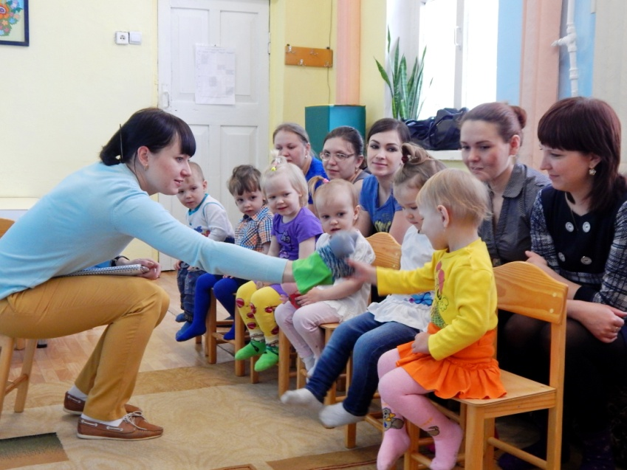
Целевая группа: семьи, воспитывающие детей раннего возраста (от 1,5 до 3 лет), в том числе с ограниченными возможностями здоровья, и признанные нуждающимися в социальном обслуживании:
- взрослые члены семьи;
- дети раннего возраста (1,5-3 лет).

Slide 4
Ожидаемые результаты:
Благополучное преодоление семьей кризисных ситуаций, которое определяется улучшением внутреннего состояния членов семьи (снижение уровня тревожности, конфликтности, выход из депрессии).
Сформированность у родителей педагогических навыков и навыков общения, направленных на развитие и семейное воспитание ребенка раннего возраста.
Интесификация эмоционально-личностного общения в диаде «родитель-ребенок» (эмоциональное сближение членов семьи).
Сформированность у ребенка раннего возраста первичных навыков общения со сверстниками и чужими взрослыми, повышение уровня психического развития.
Прохождение периода адаптации ребенка к ДОО по легкому или среднему типу.

Slide 5
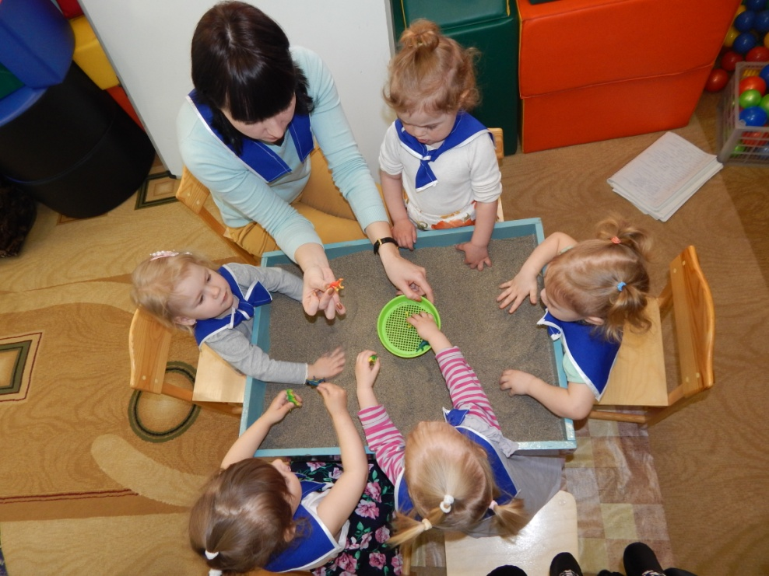
Этапы реализации программы
1
организационный
2
основной
4
заключительный

Slide 6
Количественные показатели

Slide 7
Критерии оценки эффективности программы
Сведения об особенностях социализации семьи: успешность адаптации ребенка к детскому саду после посещения занятий, участие семей в различных массовых мероприятиях, акциях и пр.
Количество семей, благополучно преодолевших ТЖС, в ходе или после посещения групп «Растем вместе».
Результаты психологической диагностики: поведение в конфликте, уровень тревожности, уровень самооценки взрослых, стиль семейного воспитания, эмоциональные отношения в семье, особенности развития ребенка.

Slide 8
Качественные показатели за 2021год

Slide 9
Адаптация детей к ДОО

Slide 10
